Slide 1
GIT HUB
TUDO SOBRE GITHUB

Slide 2

o que é o github
O Git é um sistema de controle de versão que gerencia alterações em arquivos, facilitando o trabalho em equipe. No fluxo de trabalho do Git, é comum:
1. Criar uma ramificação a partir da versão principal (main).
2. Editar os arquivos de forma independente na sua própria ramificação.
3. Permitir que o Git faça a mesclagem inteligente das alterações na versão principal, sem afetar o trabalho de outros.
4. Deixar o Git monitorar as alterações, mantendo todos atualizados com a versão mais recente do projeto.

Slide 3

Como o GitHub funciona
O GitHub hospeda repositórios do Git e fornece aos desenvolvedores ferramentas para enviar um código melhor por meio das funcionalidades de linha de comando, problemas (discussões encadeadas), pull requests, revisão de código ou o uso de uma coleção de aplicativos grátis e para compra disponíveis no GitHub Marketplace. Com camadas de colaboração como o fluxo do GitHub, uma comunidade de 100 milhões de desenvolvedores, e um ecossistema com centenas de integrações, o GitHub muda a forma como o software é criado.

Slide 4
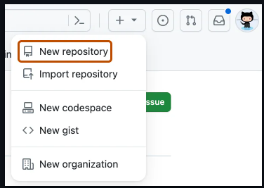
repositório
É uma boa ideia criar um novo repositório para cada projeto individual em que você está trabalhando. Se você estiver escrevendo um projeto de software, agrupar todos os arquivos relacionados em um novo repositório facilita a manutenção e o gerenciamento da base de código ao longo do tempo.

Slide 5
fim

